Slide 1
E-Voting & E-recap dalam konteks digital governance di indonesia
Tobias Basuki
CSIS
Jakarta, 14 Maret 2017

Slide 2
E-voting
pro
cons
Praktis untuk voters (suara tidak sah berkurang)
cost: electronic < paper based?
Hasil recap lebih cepat
Biaya penghitungan turun?
Infrastuktur dan keahlian teknis? Bahaya hacking?
Manipulasi data lebih mudah atau …?
Privacy? Data pemilih dan pilihannya

Slide 3

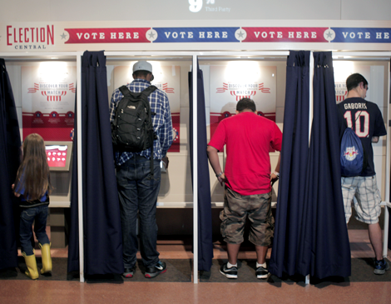

Slide 4
Digital (internet) governance in indonesia
Digital / internet governance ?
  UU ITE & Data privacy?
  Cyber security? BCN ?
Project E-Voting --- E-KTP?
Manipulasi “MANUAL” dlm proses dll (contoh system draft RUU – Kesehatan)
Public and Social Trust to the System? Bagaimana Masyarakat melihat dan percaya digital voting/recap vs. manual voting dan TPS C1 dll? → Perlu cek public perception & Opinion?

Slide 5
Pemikiran dan Pertanyaan awal
Apakah bijaksana dalam keadaan kerangka regulasi internet dan data digital yang belum matang kita memakai e-voting?
Apakah kemampuan teknis serta infrastruktur teknis mencukupi sampai pelosok?
Apakah kondisi politik electoral yang panas dan terbelah saat ini merupakan saat tepat untuk menggunakan system E-voting?

